Slide 1
ESCUELA NORMAL DE EDUCACION PREESCOLAR
Licenciatura en educación preescolar
Ciclo 2021-2022
CUADRO SINOPTICO
Curso:
Gestión educativa centrada en la mejora del aprendizaje
Maestra:
Fabiola Valero Torres
Alumna:
Valeria Elizabeth Preciado Villalobos
4ºA N.L. 11
Saltillo, Coahuila 27/09/2021

Slide 2
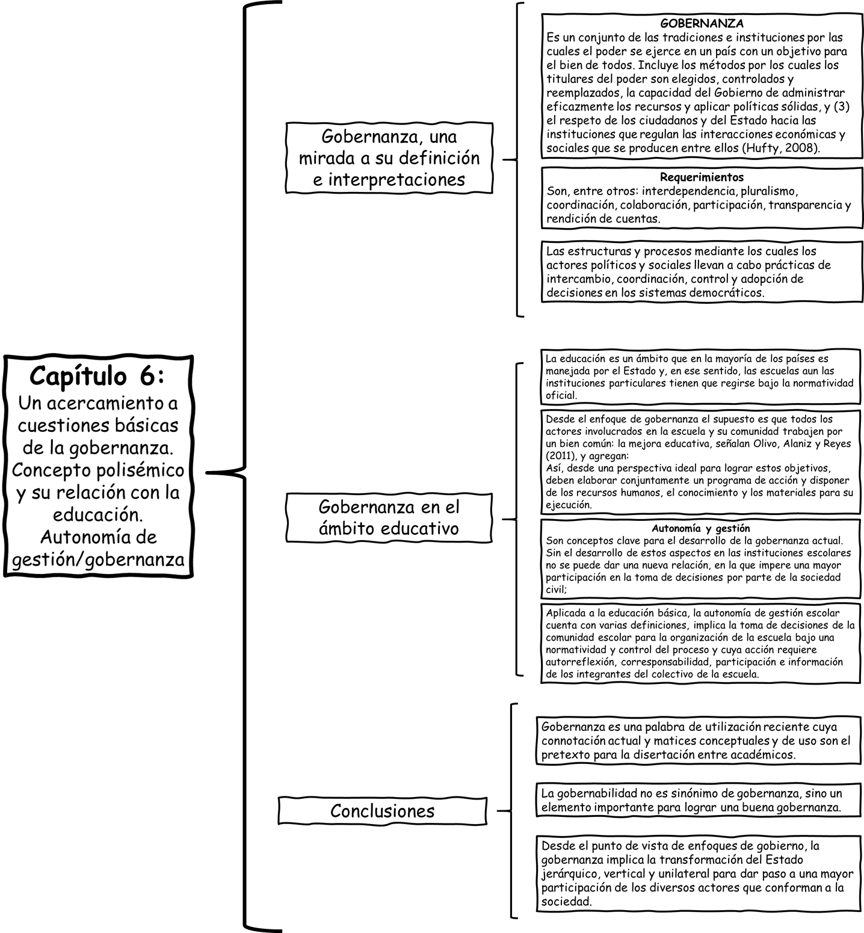

Slide 3
